Slide 1
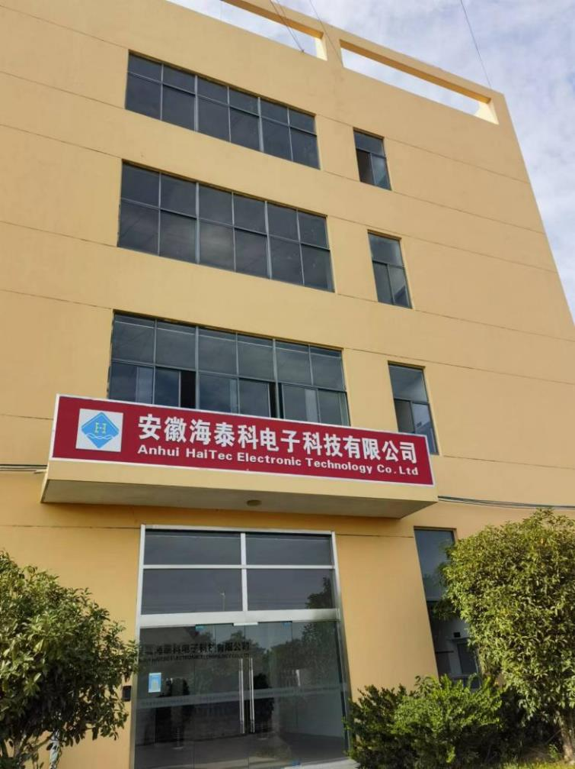
加速器超导高频相关部件研制汇报
汇报人：李 荣
汇报日期：2024.10.23

Slide 2
contents
目 录
01 公司介绍
02 科研生产条件介绍
03 超导高频相关部件研制介绍

Slide 3
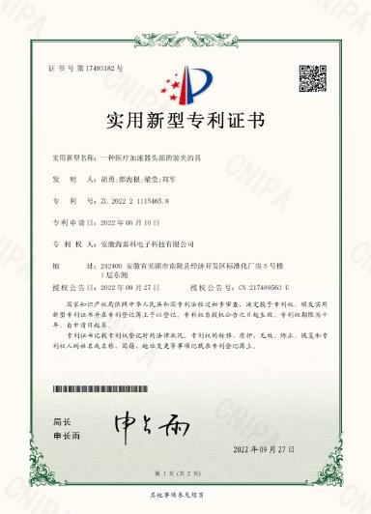
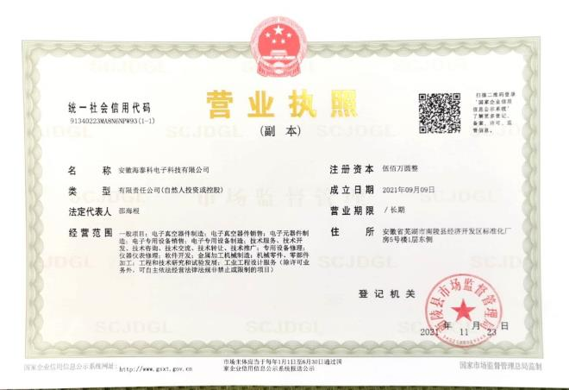
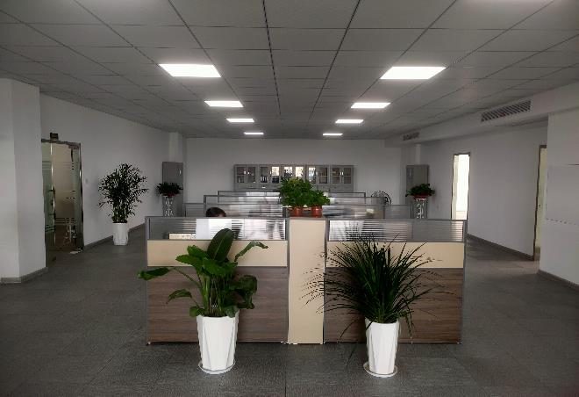
公司介绍
企业主体
技术沉淀
安徽海泰科电子科技有限公司坐落于长三角经济带创新之城-安徽省芜湖市
专注于医疗加速器系统、微波真空电子器件的研发、制造、维修、销售及技术服务
现有设计研发、生产制造及办公场地3000余平米
拥有微波真空行业核心技术团队，团队成员具有十年以上微波真空领域产品研发制造经验
拥有数十项自主可控的发明及实用新型专利技术
聘请3名国内加速器领域专家作为公司技术顾问
与电子科技大学、南京航空航天大学、合肥工业大学等高校开展校企合作
建立了完善的ISO9001和13485质量体系，产品从研发生产到售后服务各个环节，均按体系要求进行管控

Slide 4
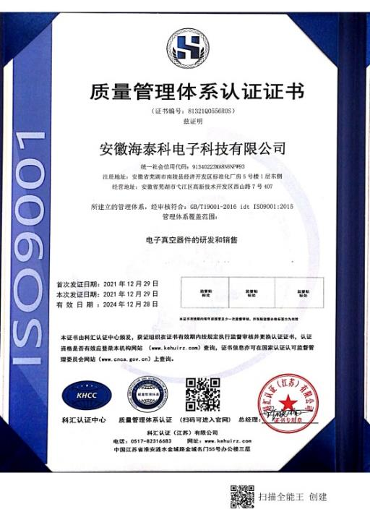
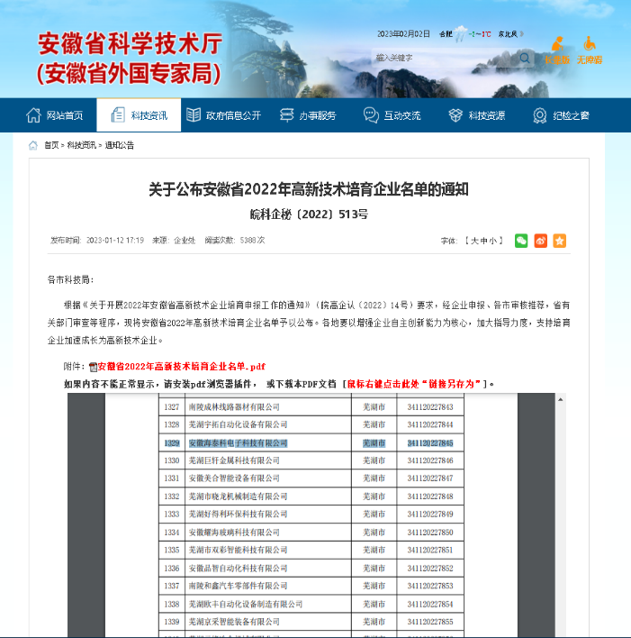
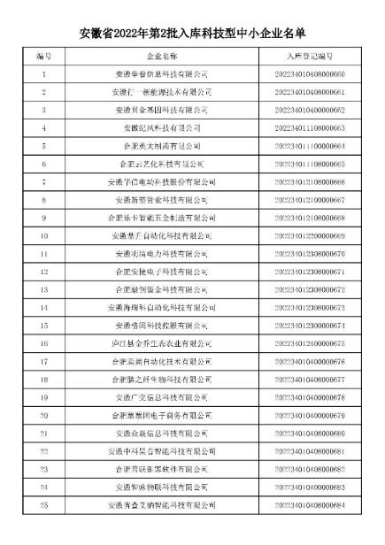
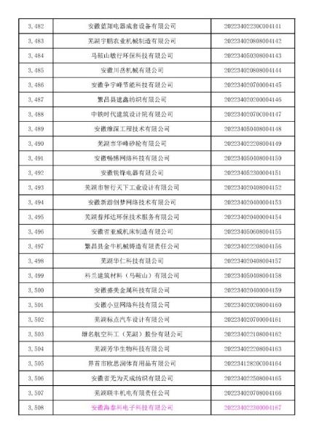
公司介绍
公司资质
质量体系认证证书
高新技术培育企业
科技型中小企业
高新技术企业

Slide 5
contents
目 录
01 公司介绍
02 科研生产条件介绍
03 超导高频相关部件研制介绍

Slide 6
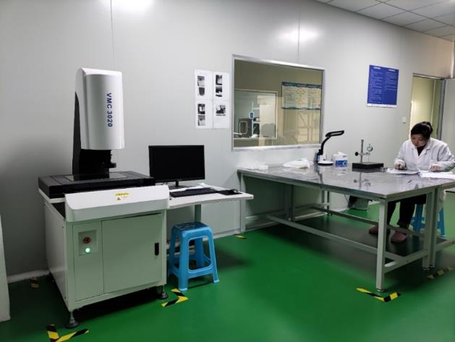
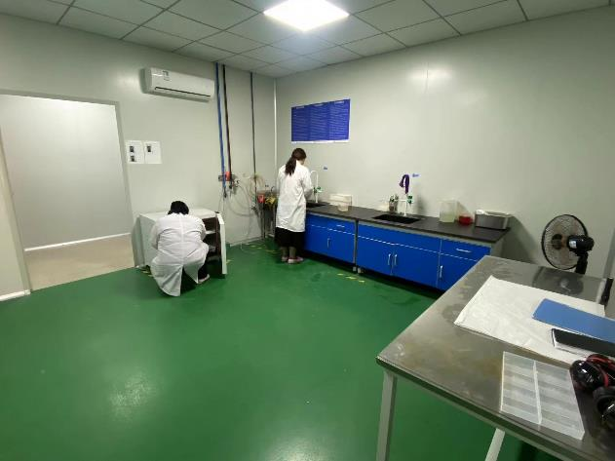
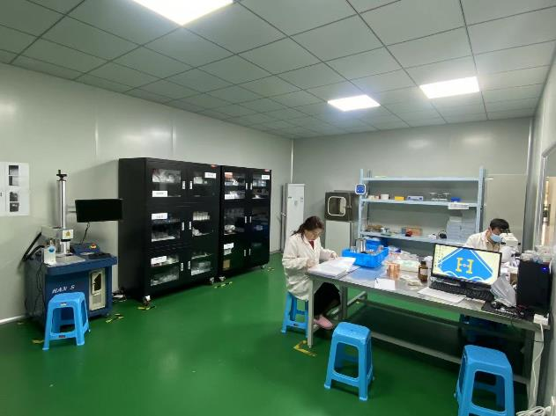
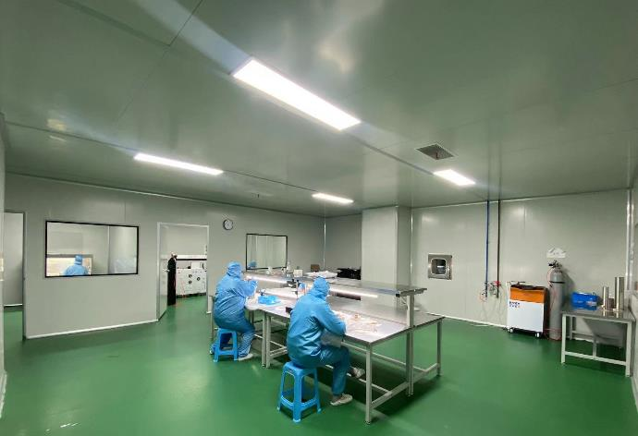
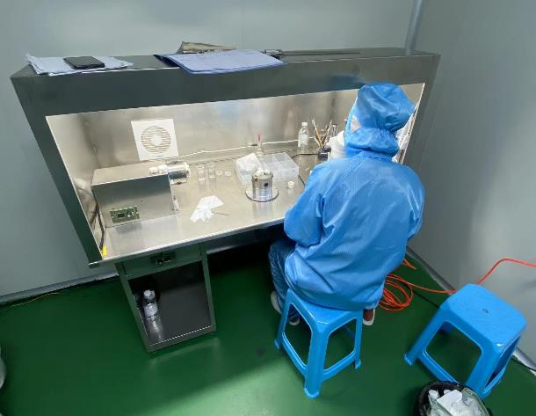
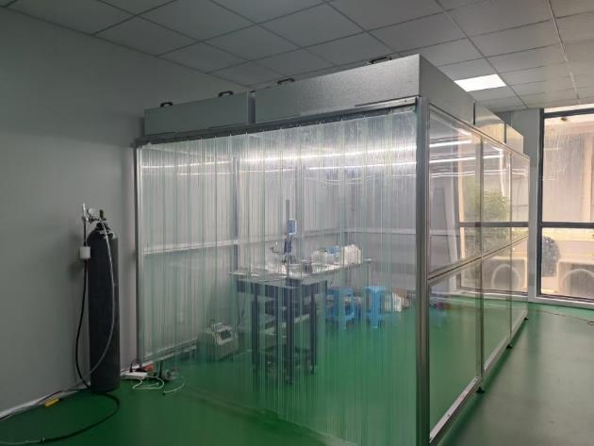
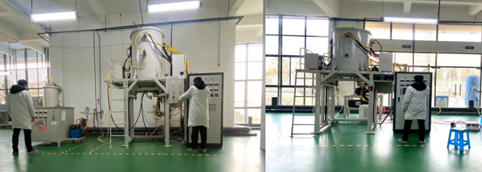
科研生产条件介绍
检测间
清洗间
配套间
万级净化间
金属化间
百级间
焊接车间

Slide 7
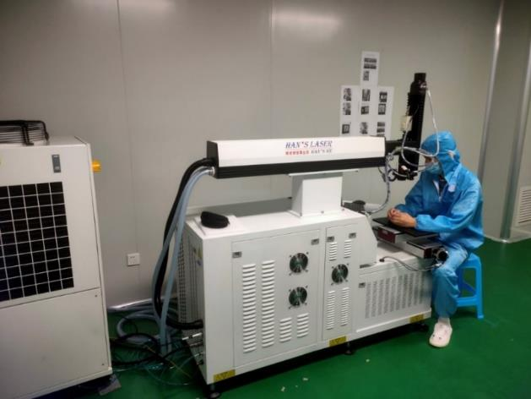
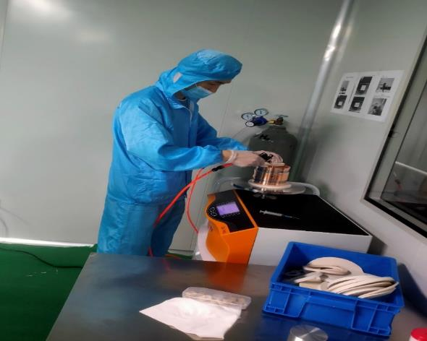
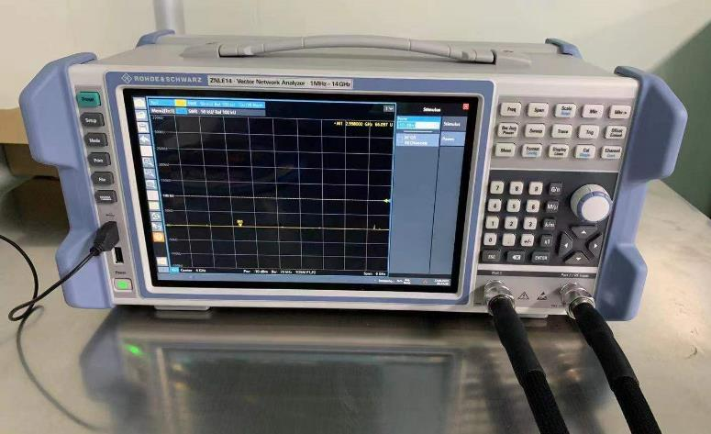
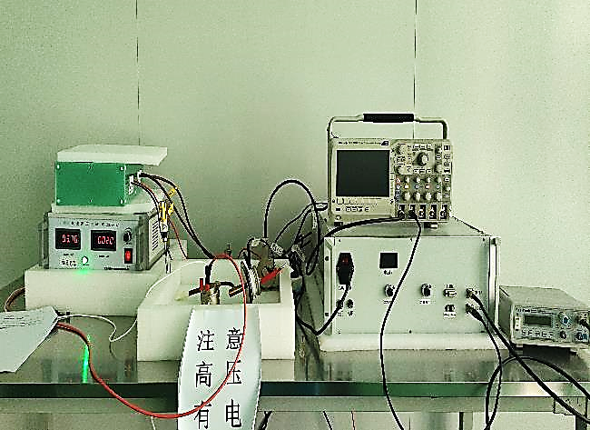
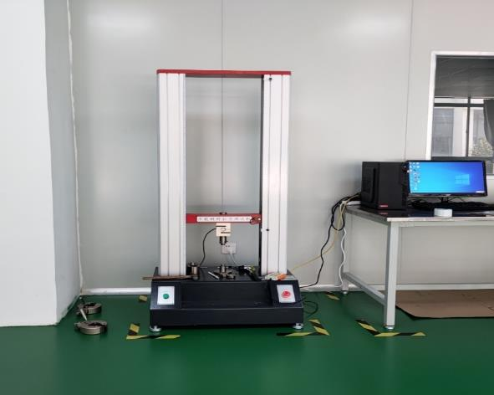
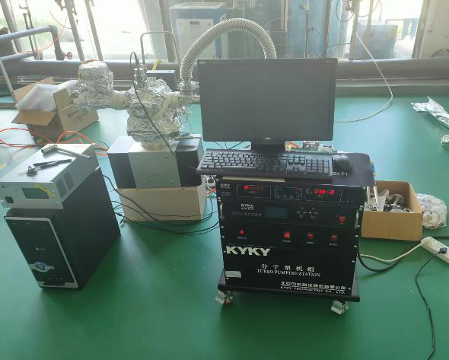
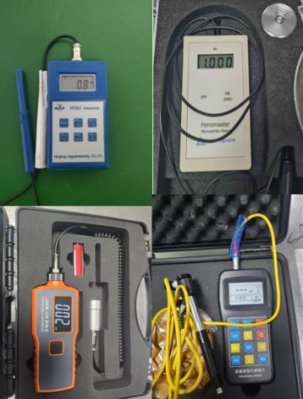
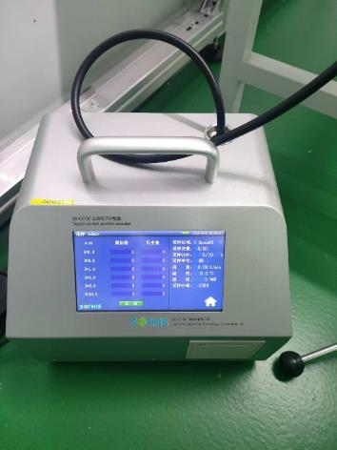
科研生产条件介绍
激光焊接机
氦质谱检漏仪
矢量网络分析仪
束流测试系统
氩弧焊接机
焊接强度拉力机
高真空排气系统
检测仪器
粒子计数器

Slide 8
contents
目 录
01 公司介绍
02 科研生产条件介绍
03 超导高频相关部件研制介绍

Slide 9
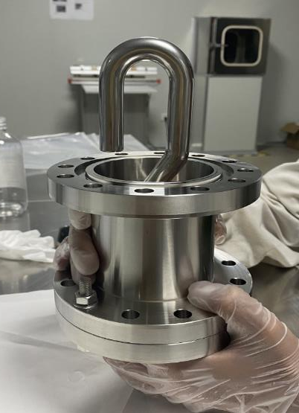
产品介绍
01
大科学装置配套产品
服务于粒子加速器大科学装置，为大型加速器研制关键设备。已应用于高能同步辐射光源装置（HEPS）、硬X射线自由电子激光装置（SHINE）、强流重离子加速器装置（ HIAF ）等装置。
真空漏率≤1.0×10⁻¹¹mbar·L/s
工作频率：DC-4GHz
传输功率：~200kW
装配结构：陶瓷金属焊接
耦合器产品

Slide 10
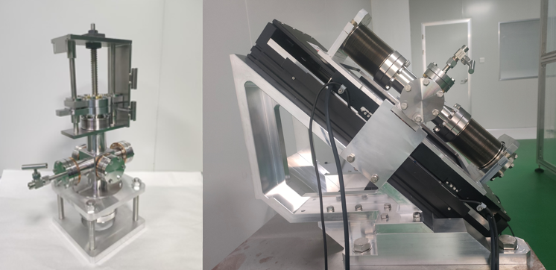
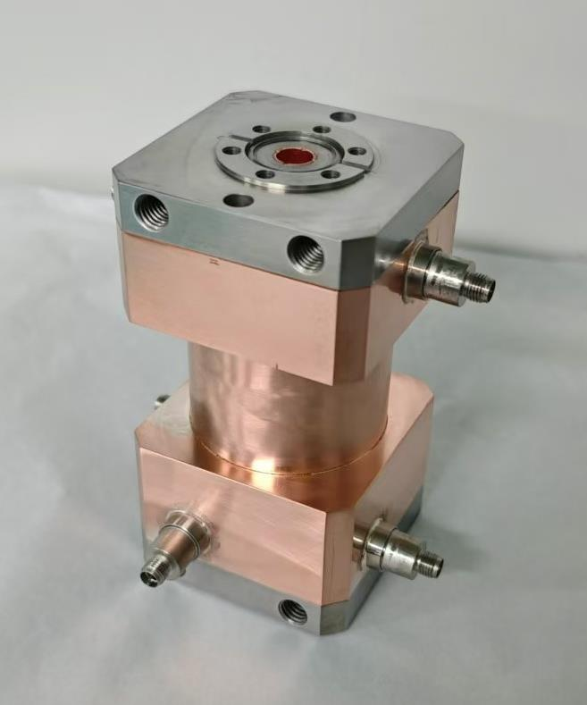
产品介绍
01
大科学装置配套产品
服务于粒子加速器大科学装置，为大型加速器研制关键设备。已应用于高能同步辐射光源装置（HEPS）、硬X射线自由电子激光装置（SHINE）、强流重离子加速器装置（ HIAF ）等装置。
束流测试相关产品

Slide 11
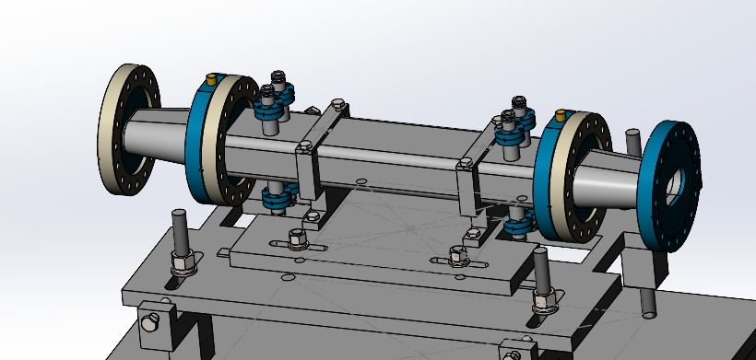
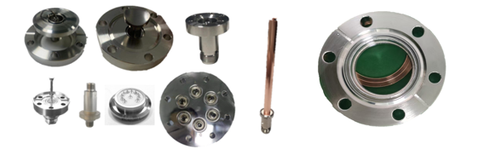
产品介绍
01
大科学装置配套产品
服务于粒子加速器大科学装置，为大型加速器研制关键设备。已应用于高能同步辐射光源装置（HEPS）、硬X射线自由电子激光装置（SHINE）、强流重离子加速器装置（ HIAF ）等装置。
其他配套产品

Slide 12
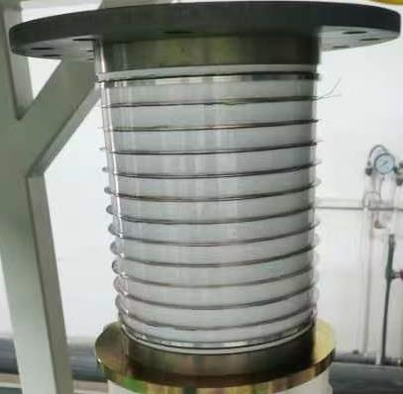
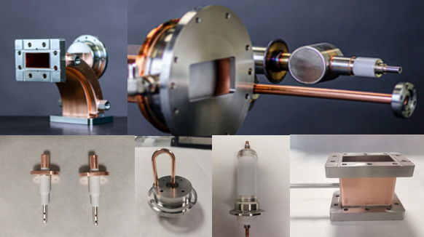
产品介绍
加速器相关领域配套产品
03
02
大科学装置配套产品
为工业辐照、电子直线加速器、质子回旋加速器、重离子加速器、BNCT等医疗加速器项目提供相关的配套服务和技术解决方案。

Slide 13
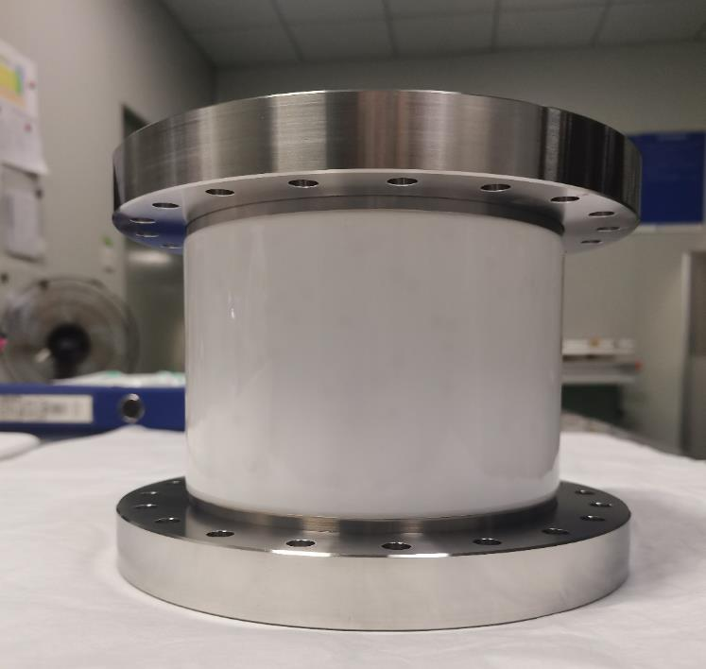
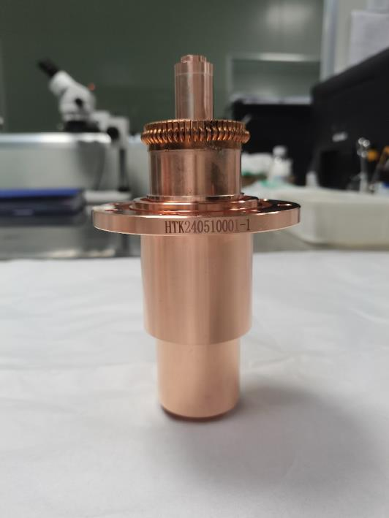
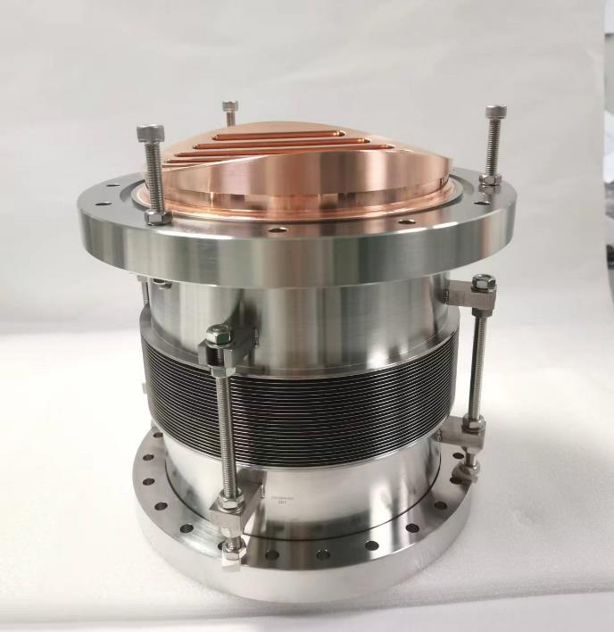
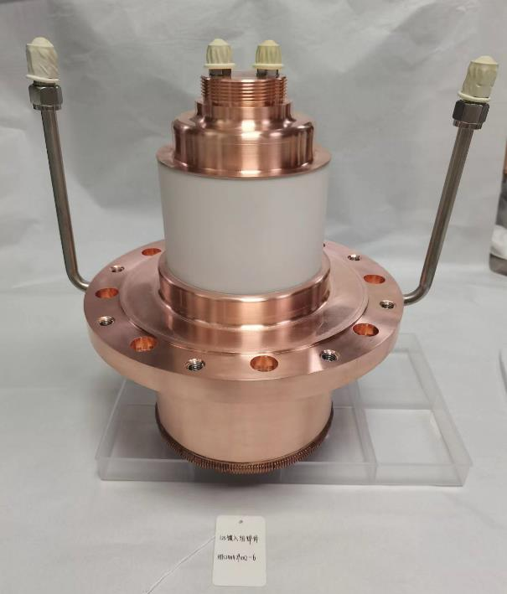
产品介绍
加速器相关领域配套产品
03
02
大科学装置配套产品
为工业辐照、电子直线加速器、质子回旋加速器、重离子加速器、BNCT等医疗加速器项目提供相关的配套服务和技术解决方案。
其他配套产品

Slide 14
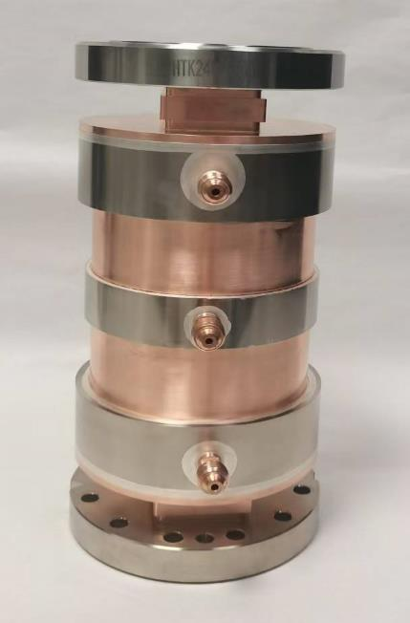
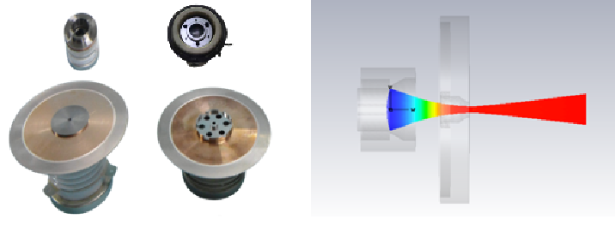
产品介绍
03
微波真空隔离窗
04
电子枪系列
自主研发的高功率输入微波真空隔离窗具有结构简单,介质损耗小,易于加工,成本低,结实耐用等优点,其成本低的特点更适用于工业场合。
根据客户需求，进行非标定制的电子枪研发设计、生产制造及售后维修等一系列的配套服务。
电子枪电子束流分布的仿真计算
真空漏率≤1.0×10⁻¹⁰mbar·L/s;
驻波 ≤ 1.1（特殊结构除外）；
介质材料：A95氧化铝陶瓷，A99氧化铝陶瓷，单晶氧化铝陶瓷，氧化铍等介质材料;
承载功率：最大可承载功率峰值功率500Mw，平均功率50Kw（CW）
可根据用户要求，进行电子枪的非标定制；
电子枪类型：栅控电子枪、阳控电子枪、杆控电子枪；
耐压要求：-6kV~-80kV
发射电流：1mA~2A
针对电子枪产品我们具有10多年的成熟开发经验

Slide 15
合作单位
03

Slide 16
感 谢 您 聆 听 观 看

